Slide 1






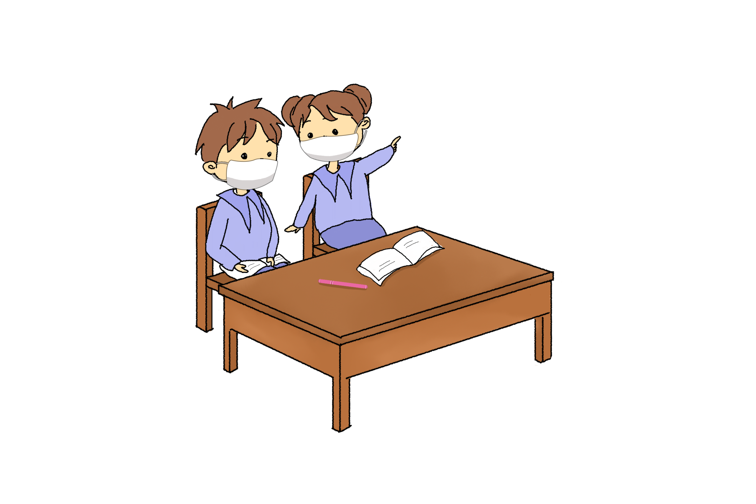


(Trang 114)

Slide 2
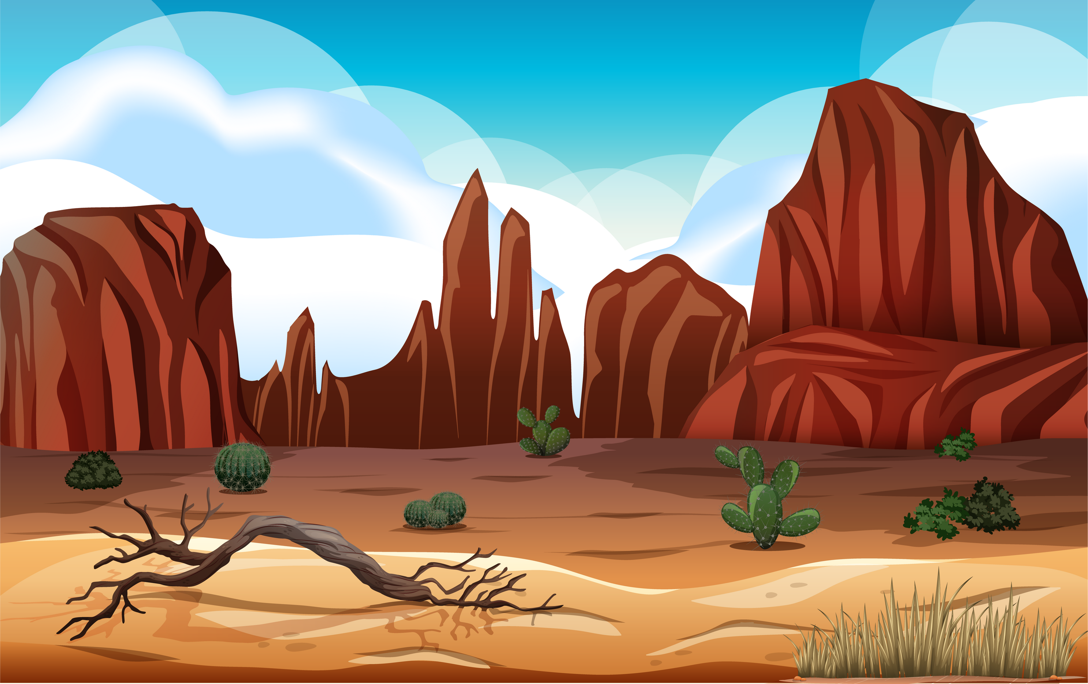


Chiều cao lần lượt của 6 vận động viên bóng chuyền Thắng, Hùng, Bình, Trung , Lợi, Dũng theo thứ tự là:
180 cm, 175 cm, 182 cm, 178 cm, 168 cm, 185 cm
a) Số?
Tên vận động viên | Hùng | Lợi | Thắng | Bình | Dũng | Trung
Chiều cao (cm) | 175 | 168 | ? | ? | ? | ?
180
182
185
178
b) Sắp xếp các số đo chiều cao của bốn vận động viên Thắng, Hùng, Bình, Trung theo thứ tự từ thấp đến cao.
175, 178, 180, 182

Slide 3

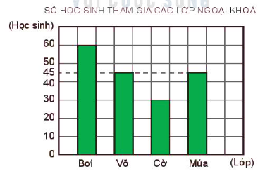
Biểu đồ dưới đây cho biết số học sinh tham gia các lớp ngoại khoá của một trường tiểu học.
Dựa vào biểu đồ trên, hãy trả lời
các câu hỏi.
a) Có mấy lớp ngoại khoá? Đó là những lớp ngoại khoá nào?
b) Lớp ngoại khoá nào có số học sinh nhiều nhất. Lớp nào có số học sinh ít nhất? Hai lớp ngoại khoá nào có số học sinh bằng nhau?
c) Trung bình mỗi lớp ngoại khoá có bao nhiêu học sinh?

Slide 4
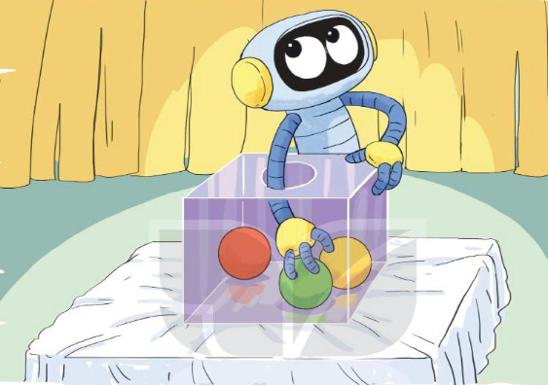

Trong một hộp có 3 quả bóng gồm 1 quả màu đỏ, 1 quả màu vàng và 1 quả màu xanh. Không nhìn vào hộp, Rô-bốt lấy ra 1 quả bóng bất kì, ghi lại màu của quả bóng đó rồi trả lại vào hộp. Bóng màu đỏ ghi Ð, bóng máu xanh ghi X, bóng màu vàng ghi V.
Rô-bốt đã thực hiện 30 lần lấy bóng như trên và ghi được kết quả xuất hiện màu của mỗi quả bóng như bảng sau:
Bóng màu đỏ | Đ | Đ | Đ | Đ | Đ | Đ | Đ | Đ | Đ | Đ
Bóng màu xanh | X | X | X | X | X | X | X | X | X | X | X | X
Bóng màu vàng | V | V | V | V | V | V | V | V

Slide 5


